Slide 1








Slide 2


1. Đọc thông tin hình 1 và chia sẻ với bạn những thông tin đã học.

Slide 3
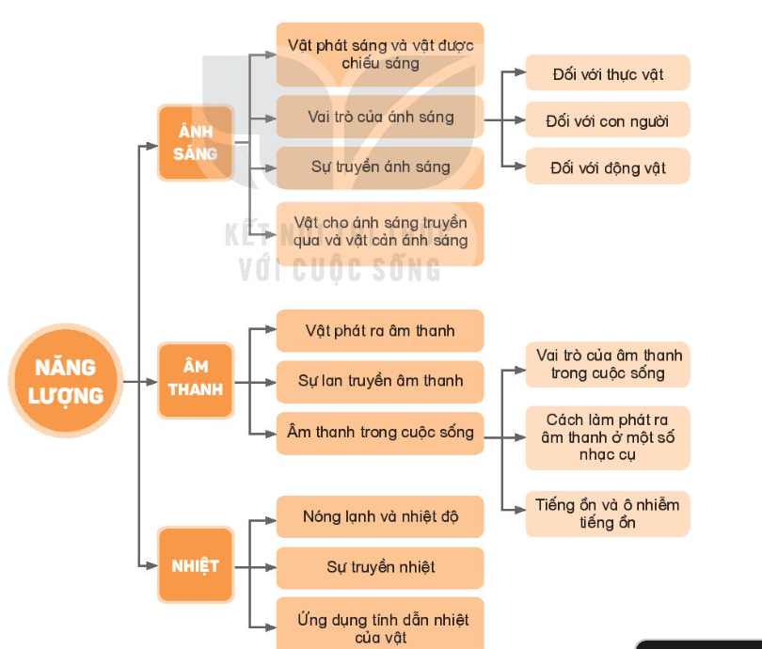
Hình 1

Slide 4


2. Chọn trong số các vật: tấm kính trong, quyển sách, xoong nhôm, cánh cửa gỗ và phân loại theo nhóm:
Vật cho ánh sáng truyền qua; Vật cản ánh sáng; Vật dẫn nhiệt tốt; Vật dẫn nhiệt kém.

Slide 5

Vật cho ánh sáng truyền qua
Vật cản
ánh sáng
Vật dẫn nhiệt
kém
Vật dẫn nhiệt tốt
tấm kính
trong
quyển sách,
xoong nhôm,
cánh cửa gỗ
quyển sách, cánh cửa gỗ,
tấm kính trong
xoong nhôm

Slide 6
3. Việc làm nào dưới đây có tác dụng giảm ô nhiễm tiếng ồn?
– Lắp ống giảm âm thanh cho động cơ của ô tô, xe máy.
– Treo biển báo cấm bấm còi ở những nơi gần bệnh viện, trường học.
– Dựng các tấm cách âm ngăn đường cao tốc với khu dân cư ven đường.
– Nô đùa, hò hét trong nhà khi mẹ đang ốm.
– Trồng cây xanh xung quanh nhà.
Đ
Đ
Đ
S
Đ

Slide 7
4. Bạn An muốn kể cho em của mình nghe truyện “Rùa và Thỏ" bằng bóng của con Thỏ và con Rùa. An dùng bìa cứng cắt hình Thỏ và Rùa, sau đó dán mỗi con vào một cái que để làm con rối. Khi thử chiếu đèn vào con rối thì bóng của nó trên màn hình quá lớn, nhưng không thay màn hình được. An rất bối rối!
Hãy nêu cách làm bóng con rối nhỏ hơn giúp bạn An.

Slide 8
Di chuyển con rối lại gần màn hình.
Có 2 cách
Di chuyển ra xa con rối.

Slide 9
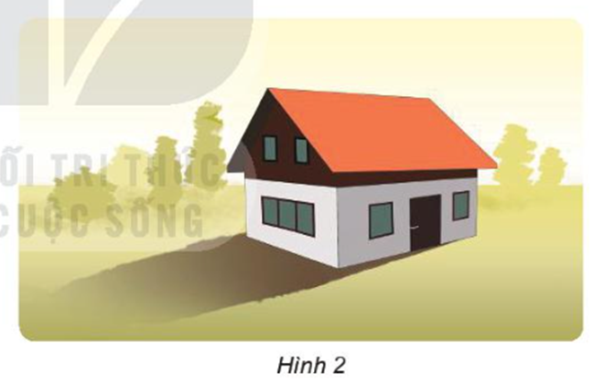
5.Nhà bạn Minh quay về hướng nam (hình 2). Buổi sáng trời nắng, bóng của ngôi nhà đổ về hướng nào? Vì sao?

Slide 10

Nhà bạn Minh quay về hướng nam. Buổi sáng, trời nắng bóng của ngôi nhà sẽ đổ về hướng tây. Vì mặt trời mọc từ đông sang tây nên bóng của ngôi nhà sẽ đổ dần từ tây về đông, vào buổi sáng bóng của ngôi nhà sẽ đổ về hướng tây.

Slide 11

6. Em có một cốc nhựa, một cốc nhôm, một chậu nước nóng và một ít nước đá (Hình 3). Hãy đề xuất cách làm thí nghiệm chứng tỏ nhôm dẫn nhiệt tốt hơn nhựa.
Cách làm thí nghiệm chứng tỏ nhôm dẫn nhiệt tốt hơn nhựa:
Cách 1: Cho cùng một lượng nước đá vào hai cốc. Khoảng 3 phút sau, chạm hai tay vào hai cốc nước để cảm nhận cốc nước nào lạnh hơn.
→ Cốc nhôm lạnh hơn.
Nhôm dẫn nhiệt tốt hơn nhựa.

Slide 12
6. Em có một cốc nhựa, một cốc nhôm, một chậu nước nóng và một ít nước đá (Hình 3). Hãy đề xuất cách làm thí nghiệm chứng tỏ nhôm dẫn nhiệt tốt hơn nhựa.
Cách 2:
- Cho vào hai cốc 1 lượng đá như nhau và đặt 2 cốc vào chậu nước nóng.
- Đá trong cốc nào tan nhanh hơn thì dẫn nhiệt tốt hơn và ngược lại.
→ Đá trong cốc nhôm tan nhanh hơn.
Nhôm dẫn nhiệt tốt hơn nhựa.

Slide 13
Tích hợp PCCC:
Bài 4: Ý thức ngăn ngừa cháy nổ

Slide 14
Hãy chia sẻ kiến thức con ôn tập hôm nay?

Slide 15


